Slide 1
Les SES et Les écos de Léo :
Solidarité
Convivialité
Partage d’expériences et entre-aide.
En 2018-2019….

Slide 2
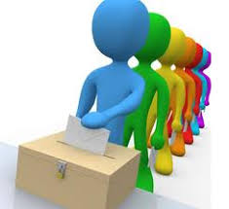
Election d’un nouveau bureau après campagne électorale.
Trois listes
Muriel (TESL)
Moreen (TESL)
Charlotte (TES2)
Clémentine (TES 2)
Laurie (TES2)
Anthony (TES1)
: Lisa (TES2)
Jade (TES2)
Clémence (TES1)
Loïc (TES1)
Méliké (TES1)
Solenne (TES2)
Romane (TES1)
Mathilde (TES1)
Maëlyss (TES1)
Emma (TESL)
Bastien (TES1)
38% des voix

Slide 3
Les parrain et marraine de la promotion J. Schumpeter:
Pauline Saoul
Bac ES 2010
CPGE ENS
IEP Strasbourg
Erasmus
Master droit européen
Juriste chez Airbus
Jérôme Groisne
Bac ES 2010
IUT GEA
Licence AES
Master économie et management
Directeur adjoint Décathlon

Slide 4

Mobilisation pour le Téléthon :
Vente de pizzas,
Collecte de dons,
Bénévolat
Vente de crêpes…

Slide 5
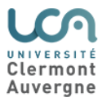
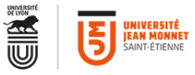
Journées d’immersion à l’université de droit/éco-gestion…
En décembre, à Clermont Ferrand
En février, à St Etienne
Accueil et parrainage par d’anciens élèves de ES.

Slide 6

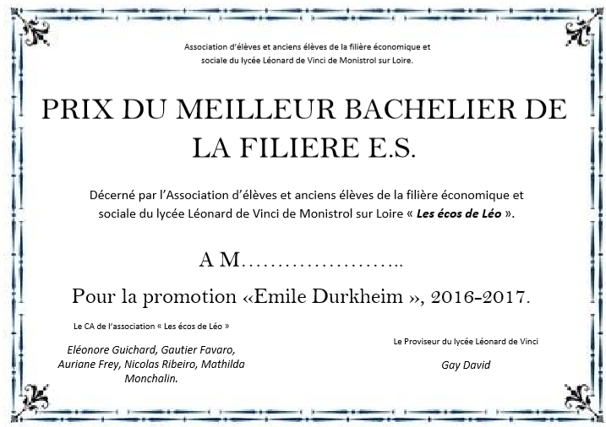
Cérémonie de remise du diplôme du baccalauréat et prix de l’association:

Slide 7

Speed meeting au lycée avec…
Des étudiants (anciens élèves de ES) et enseignants en…
Eco-gestion
STAPS
IFSI
Droit

Slide 8
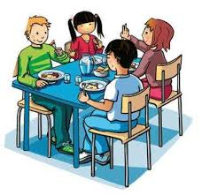

Rencontres et déjeuners avec d’anciens élèves de ES

Slide 9
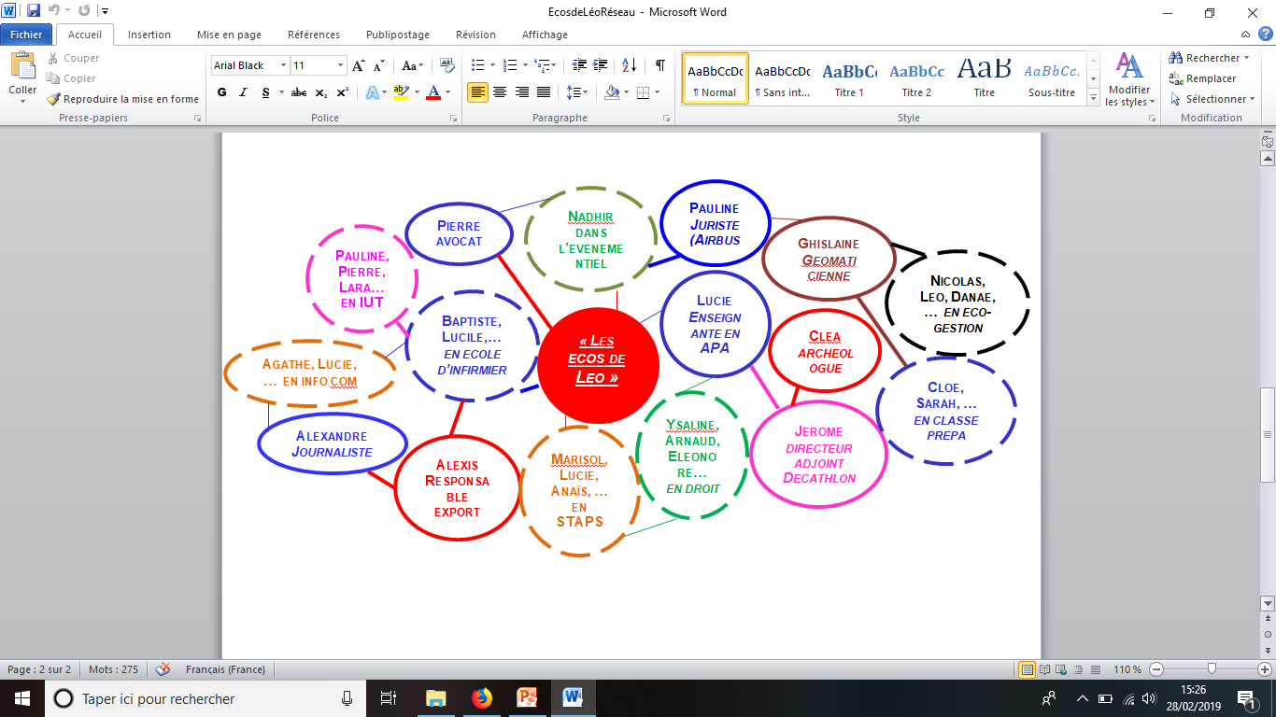
Ils sont venus nous rencontrer en 2018-2019 ! Plus de 50 anciens élèves…
Astrid, Architecte
A-Claire, chef de projet ONG

Slide 10

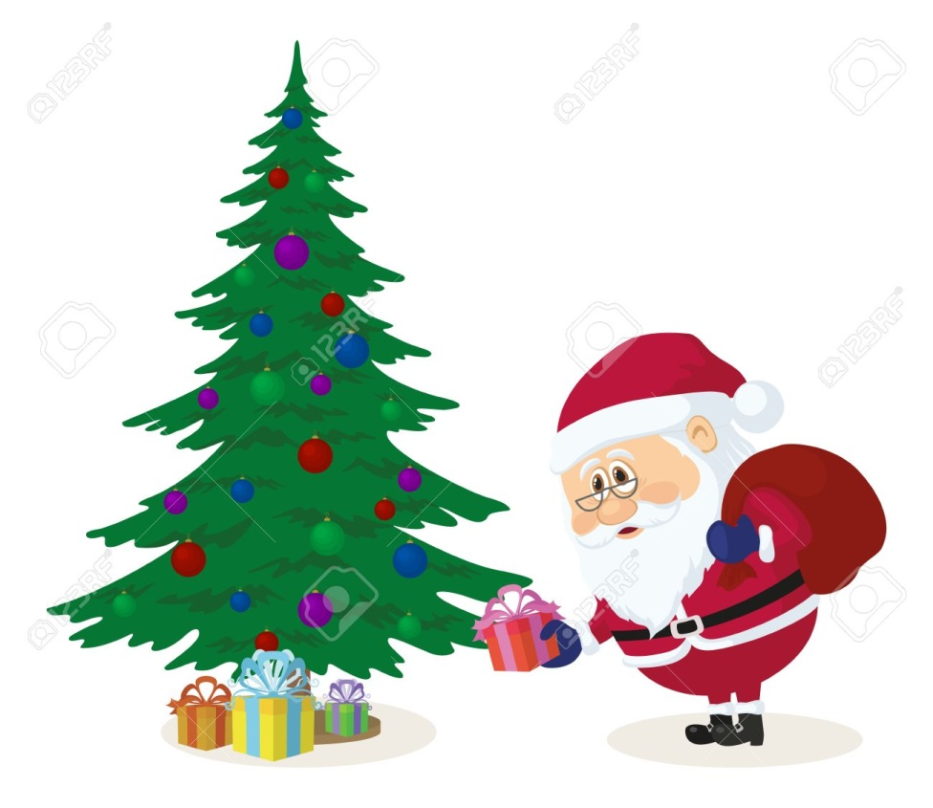
« Père Noël secret »:

Slide 11
= 37 évènements dont :
Rencontre de 55 anciens élèves : 48 étudiants de L1 à doctorat + 7 actifs,
Cérémonie de remise des diplômes du bac,
Info sur le SVE,
Actions pour le Téléthon,
Participation à la chasse aux œufs et à la soirée des vœux du maire,
Père Noël secret,
Semaine pour notre planète,
Deux déplacements à l'université,
Photos de classes, …

Slide 12
Les écos de Léo pour…
Mieux connaître le supérieur et les métiers
Créer un réseau de contacts
Montrer que l’on sait prendre des initiatives et se mobiliser
Prendre confiance en soi et se préparer au grand oral et à la vie professionnelle

Slide 13
Instagram: ecosdeleo_

